Slide 1
תוכנה 1
תרגול מס’ 3
JVM
עבודה עם מחרוזות (Strings)
העברת פרמטרים
כתיבת קוד עם מתודות (Methods)

Slide 2
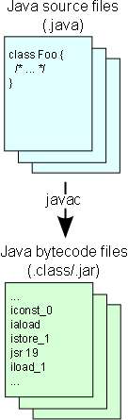
שלבי הפיתוח - חזרה קצרה
ישנם שני שלבים נפרדים:
  שלב פיתוח התוכנית
    בשלב זה אנו משתמשים במהדר (קומפיילר) כדי להמיר קבצי .java (קבצי טקסט הקריאים למתכנת) לקבצי .class שנועדו עבור המפרש (אינטרפרטר).
קומפילציה

Slide 3
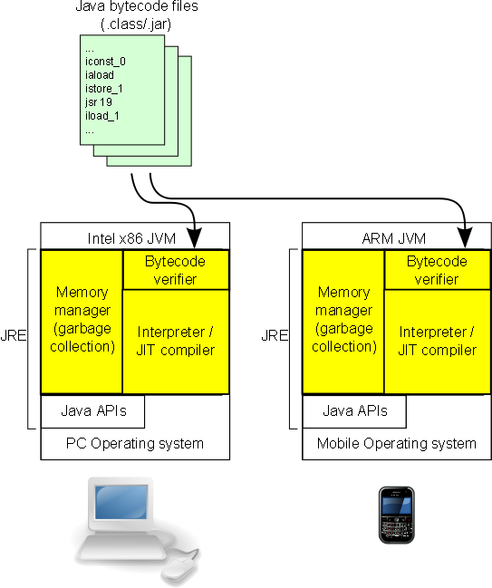
שלבי הפיתוח - חזרה קצרה
ישנם שני שלבים נפרדים:
  שלב הרצת התוכנית
    בשלב זה אנו משתמשים במפרש כדי להריץ את קבצי ה-class שיצרנו.
    ב-Java אותו קובץ class יכול לרוץ בסביבות שונות אם קיים עבורן מפרש.
הרצה

Slide 4
שלבי הפיתוח – חזרה קצרה
ה-JDK (Java Development Kit) נדרש לתהליך הפיתוח
  קומפיילר
ה-JRE (Jave Runtime Environment) נדרש להרצת תוכניות
  JVM (Java Virtual Machine)
  הספריות הסטנדרטיות

Slide 5
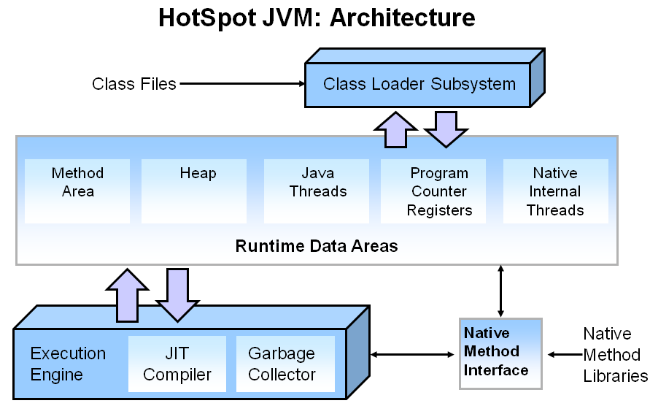
Java Virtual Machine
ה-JVM היא "מכונה וירטואלית" המריצה תוכניות Java
  יודעת לטעון תוכניות
  יודעת לוודא את תקינות הקבצים הנטענים
  מכילה את המפרש (Interpreter)

Slide 6
העברת פרמטרים

Slide 7
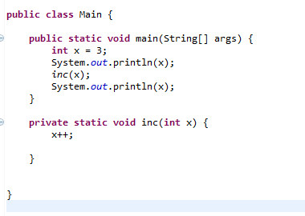
מה יהיה פלט התכנית הבאה?
תשובה:
3
3
למה??

Slide 8
By value, By reference
העברת פרמטרים by value:
הפרמטר למעשה מועתק, נוצר עותק נוסף שלו אשר נשלח למתודה.
משתנים מועברים by value
שינוי פרמטר מטיפוס פרימיטיבי בתוך המתודה לא יראה מחוץ למתודה.
אנלוגיה: שליחת מסמך word במייל, אם המקבל משנה את העותק שלו, העותק הנוכחי לא מושפע מכך.

Slide 9
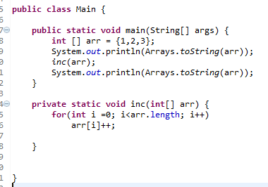
מה יהיה פלט התכנית הבאה?
תשובה:
[3, 2, 1]
[4, 3, 2]
למה??

Slide 10
By value
עבור אובייקטים עדיין מועבר עותק by value, אבל הפעם זה עותק של הרפרנס לאובייקט שנמצא ב-heap. כך שגם הרפרנס המקורי וגם העותק מצביעים לאותו האובייקט.
שינוי הפרמטר בתוך המתודה נשמר גם מחוץ למתודה
אנלוגיה: שליחת כתובת של גוגל דוק, כל שינוי שצד אחד עושה במסמך, נראה גם אצל הצד השני.

Slide 11
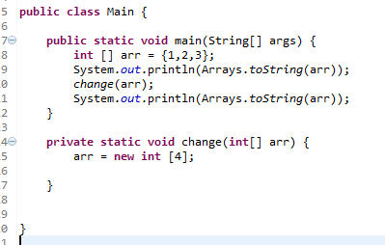
מה יהיה פלט התכנית הבאה?
תשובה:
[3, 2, 1]
[3, 2, 1]
למה??

Slide 12
By value
כאשר מעבירים משתנה מטיפוס הפניה, הכתובת עצמה מועתקת by value.
נחזור לדוגמת הגוגל דוק: נניח ששלחנו למישהו כתובת של מסמך גוגל דוק, והוא מחק את הכתובת. האם אצלנו הכתובת נמחקה גם??

Slide 13
מחרוזות (Strings)

Slide 14
מחרוזות - חזרה
מחרוזות הן אובייקטים המכילים רצף של תווים.
String s = “Hello”;
כל אלמנט במחרוזת הוא מסוג char.
האינדקס של התו הראשון הוא 0.
אורך המחרוזת מוחזר ע"י הפונקציה length()
שרשור מחרוזות נעשה ע"י האופרטור +
String s2 = s + “ World” + 5 // “Hello World5”
index | 0 | 1 | 2 | 3 | 4
character | H | e | l | l | o
Notes:
לשים לב שאפשר לשרשר גם int, ה-casting נעשה באופן לא מפורש

Slide 15
מחרוזות - השוואה
נניח ונרצה להשוות שתי מחרוזות (לבדוק האם הן שוות).
public static void main(String[] args) {
String s1 = new String("hello");
String s2 = new String ("hello");
System.out.println(s1.equals(s2));
System.out.println(s1 == s2);
}
מה יודפס למסך? למה?
true
false
כדי להשוות שתי מחרוזות מבחינת תוכנן יש להשמש בפונקצייה equals() ולא באופרטור == שבודק אם מדובר באותו אובייקט
Notes:
ההשוואה הראשונה בודקת האם התוכן שווה, ההשוואה הראשונה משווה כתובות בין אובייקטים

Slide 16
מחרוזות – פונקציות בדיקה
Method | Description
equals(str) | whether two strings contain the same characters
equalsIgnoreCase(str) | whether two strings contain the same characters, ignoring upper vs. lower case
startsWith(str) | whether one contains other's characters at start
endsWith(str) | whether one contains other's characters at end
contains(str) | whether the given string is found within this one

Slide 17
מחרוזות – פונקציות שימושיות
Method name | Description
indexOf(str) | index where the start of the given string appears in this string (-1 if not found)
substring(index1, index2) or substring(index1) | the characters in this string from index1 (inclusive) to index2 (exclusive); if index2 is omitted, grabs till end of string
toLowerCase() | a new string with all lowercase letters
toUpperCase() | a new string with all uppercase letters
המימוש של הפונקציות לעיבוד מחרוזות יחזיר תמיד מחרוזת חדשה ולא יבצע שינויים על המחרוזת המקורית שעליה נקראה הפונקציה (Strings are immutable in Java)!!.

Slide 18
מחרוזות – פיצול לחלקים
Method name | Description
split(DelimiterString) | Splits the string into tokens using the given delimiter string. Returns an array of Strings.
String str= “Another useful example";
String[] tokens = str.split(“ ”);
//tokens = {“Another”,”useful”,”example”}

Slide 19
הדפסת מחרוזות ומספרים
int a=1805;
double d=123.456789;
System.out.println ("a=" + a); //"a=1805";
System.out.format ("a=%d\n",a); //"a=1805";
System.out.format ("d=%.2f%n",d); //"d=123.46"
System.out.format ("d=%20.10f%n",d); //"d= 123.4567890000"
%n - platform-specific line separator
%d – decimanl
%f – float
http://docs.oracle.com/javase/tutorial/java/data/numberformat.html

Slide 20
מתודות Methods))
בניית תוכנית תוך שימוש ראוי במתודות
Notes:
הנושא יועבר על ידי דוגמא: maxSpan

Slide 21
Span - הגדרה
בהינתן מערך של מספרים וערך כלשהו נגדיר את ה- span של הערך כמספר האברים (כולל) בין שני המופעים הקיצוניים של הערך במערך.
דוגמאות:
  המערך [1,2,1,1,3] והערך 1 – ה span הוא 4
  המערך [1,4,2,1,1,4,1,4] והערך 1 – ה span הוא 7
  המערך [1,4,2,1,1,4,1,4] והערך 2 – ה span הוא 1

Slide 22
Max Span
Max-Span יהיה ה span המקסימלי על פני כל הערכים במערך מסוים
נרצה לממש פונקציה שבהינתן מערך של מספרים שלמים תחזיר את ה Max-Span שלו
דוגמאות:
  המערך [1,2,1,1,3] – ה-maxSpan הוא 4
  המערך [1,4,2,1,1,4,1,4] – ה-maxSpan הוא 7

Slide 23

נתחיל לעבוד
23
נפתח פרויקט חדש בשם MaxSpan
נתחיל לכתוב תכנית בדיקה לפתרון שלנו
Notes:
23

Slide 24
תכנית בדיקה
24
נגדיר מחלקה חדשה עבור הבדיקות
il.ac.tau.cs.sw1.maxspan.tests.TestMaxSpan
החלק הראשון - חבילה (package)
  http://en.wikipedia.org/wiki/Java_package
כעת נכתוב את המקרים שנרצה לבדוק:
Notes:
24

Slide 25
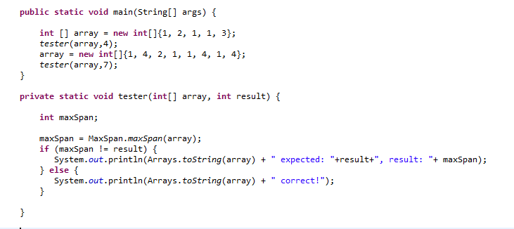
תכנית בדיקה
25
Notes:
זוהי למעשה הפונקציית main
25

Slide 26
ועכשיו לפתרון
public static int maxSpan(int[] array) {
int max = 0;
for (int i = 0; i < array.length; i++) {
int j = array.length - 1;
for ( ; j >= i; j--) {
if (array[i] == array[j]) {
break;
}
}
int span = j - i + 1;
if (max < span) {
max = span;
}
}
return max;
}
i
j
j
4 | 1 | 4 | 1 | 1 | 2 | 4 | 1
break!
26
Notes:
26

Slide 27
בדיקה, Refactor ושדרוג הקוד (?)
נבדוק שתכנית הבדיקה עובדת
בואו נכתוב את הפונקציה בצורה יותר "נכונה"
דיון: כתיבת הפונקציה בצורה "נכונה"
  יעילות
  מודולריות, פתרון Top-down
  הבנת הקוד
  אפשרות לשינויים עתידיים
27
Notes:
27

Slide 28
הפונקציה הראשית
נרצה לעבור על כל ערך פעם אחת בלבד (יעילות)
public static int maxSpan(int[] nums) {
int max = 0;
for (int value: values(nums)) {
max = Math.max(max, span(value, nums));
}
return max;
}
28
Notes:
28

Slide 29
וחלק מפונקציות העזר
private static int span(int value, int[] nums) {
return lastIndexOf(value, nums) - firstIndexOf(value, nums) + 1;
}
private static int[] values(int[] nums) {
int[] values = new int[nums.length];
int nextIndex = 0;
for (int i = 0; i < nums.length; i++) {
if (!contains(values, nextIndex, nums[i])) {
add(values, nextIndex++, nums[i]);
}
}
return Arrays.copyOf(values, nextIndex);
}
29
Notes:
29

Slide 30
והשאר
private static int lastIndexOf(int value, int[] nums) {
for (int i = nums.length - 1; i >=0; i--) {
if (nums[i] == value) {
return i;
}
}
// should never get here
return -1;
}
private static int firstIndexOf(int value, int[] nums) {
int index = -1;
for (int i = 0; i < nums.length; i++) {
if (nums[i] == value) {
index = i;
break;
}
}
return index;
}
30
Notes:
30

Slide 31
והשאר
private static void add(int[] values, int position, int value) {
values[position] = value;
}
private static boolean contains(int[] temp, int tempLength, int value) {
for (int i = 0; i < tempLength; i++) {
if (temp[i] == value) {
return true;
}
}
return false;
}
31
Notes:
31

Slide 32
תכנון "top-down"
int maxSpan(int[]){…}
For each value in the array
Compute its span in the array
Return the largest span found
int[] values(int[]){…}
int span(int, int[]){…}
Create an empty output array
For every element in the input array
Find the first occurrence of value
Find the last occurrence of value
Span =
last - first +1
int firstIndexOf
(int, int[]){…}
int lastIndexOf
(int, int[]){…}
If the output array does not already contain the current value, add it to the output array
…
…
We also need to adjust the output array size…
boolean contains(int[], int, int)
void add(int[], int, int){…}
32
Notes:
32

Slide 33
סיכום
מה ההבדל העיקרי בין שני הפתרונות לבעיית ה-maxSpan?
מדוע הפיתרון השני, על אף היותו ארוך יותר, הוא עדיף?
דרך העבודה על תכנית צריכה להיות top-down. נתחיל מבדיקות: נגדיר מהי התנהגות נכונה של התכנית. רק לאחר מכן נעבור למימוש עצמו.
נחלק לפונקציות בצורה בה כל פונקציה אחראית על פעולה אחת בלבד. נבנה תכנית מודולרית ככל הניתן.

Slide 34
הסוף...
34

